Slide 1
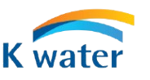
한국수자원공사
데이터 삽입 프로그램
디지털전환추진단
박시윤 인턴

Slide 2
Table of Contents
목차
01.
프로그램 소개
02.
프로그램 아키텍처
03.
프로그램 화면 및 기능
04.
주요 성과 및 기대효과

Slide 3
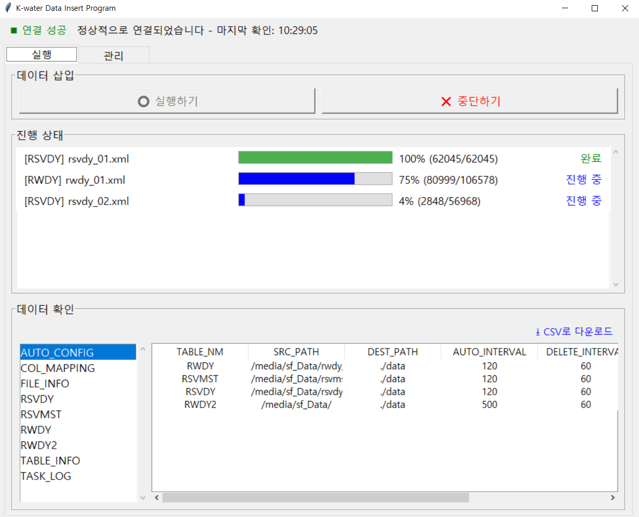
프로그램 소개
배경 및 목적
서버에서 생성되는 XML 형식 데이터를 Oracle DB로 자동 추출, 변환, 적재하기 위한 통합 솔루션
데이터 처리 자동화를 통한 정확성 향상과 관리 효율성 증대가 프로그램의 핵심 목적
K-WATER DATA INSERTION PROGRAM
주요 기능
리눅스 서버에서 XML 파일 다운로드
XML 데이터 파싱 및 구조화
Oracle 데이터베이스 테이블에 데이터 삽입
스케줄러를 통한 자동화 데이터 처리

Slide 4
프로그램 아키텍처 시스템 구성도
MVC 아키텍처
외부 시스템
Models
Controllers
Views
K-WATER DATA INSERTION PROGRAM
데이터 및 비즈니스 로직
비즈니스 로직과 UI 연결
UI 관련 코드
Linux 서버
database.py
connection_controller.py
app.py
SSH/SFTP 프로토콜
XML 파일 다운로드
DB 연결 및 쿼리 처리
연결 상태 관리
메인 애플리케이션 윈도우
* XML 파일 저장소
* 원천 데이터 관리
* SFTP 접근
ssh_client.py
execution_controller.py
run_tab/
SSH/SFTP 파일 전송
작업 실행 및 모니터링
online_view
offline_view
온라인 모드
오프라인 모드
data_processor.py
settings_controller.py
manage_tab/
Oracle DB
XML 파싱 및 데이터 처리
설정 정보 관리
connection_view
table_into_view
auto_config_view
column_mapping_view
접속 정보
테이블 정보
자동화 설정
컬럼 매핑
* 데이터 저장
* 메타데이터 관리
* Merge 쿼리 처리
cx_Oracle 라이브러리
데이터 삽입 및 조회
scheduler.py
* Model과 View간 흐름 제어
* 사용자 액션에 따른 이벤트 처리
* 비즈니스 로직 조정 및 호출
* 오류 처리 및 상태 관리
자동화 작업 스케줄링
* 데이터베이스 및 서버 통신
* 데이터 처리 및 변환 로직
* 사용자 인터페이스 구성 요소
* 사용자 입력 처리 및 이벤트 바인딩

Slide 5
프로그램 아키텍처 데이터베이스 ERD
* 관리 테이블만 작성
TASK_LOG
[FK] TABLE_NM
[FK] FILE_NM
START_TIME
END_TIME
INSERT_CNT
ERROR_MSG
AUTO_CONFIG
[FK] TABLE_NM
SRC_PATH
DEST_PATH
AUTO_INTERVAL
DELETE_INTERVAL
LAST_TIMESTAMP
USE_YN
K-WATER DATA INSERTION PROGRAM
TABLE_INFO
[PK] TABLE_NM
TABLE_DC
TABLE_OWNERSHIP
COL_MAPPING
[FK] TABLE_NM
DB_COL_NM
XML_COL_NM
DUP_CHECK_YN
FILE_INFO
[PK] FILE_NM
[FK] TABLE_NM
INSERT_YN
DELETE_YN

Slide 6
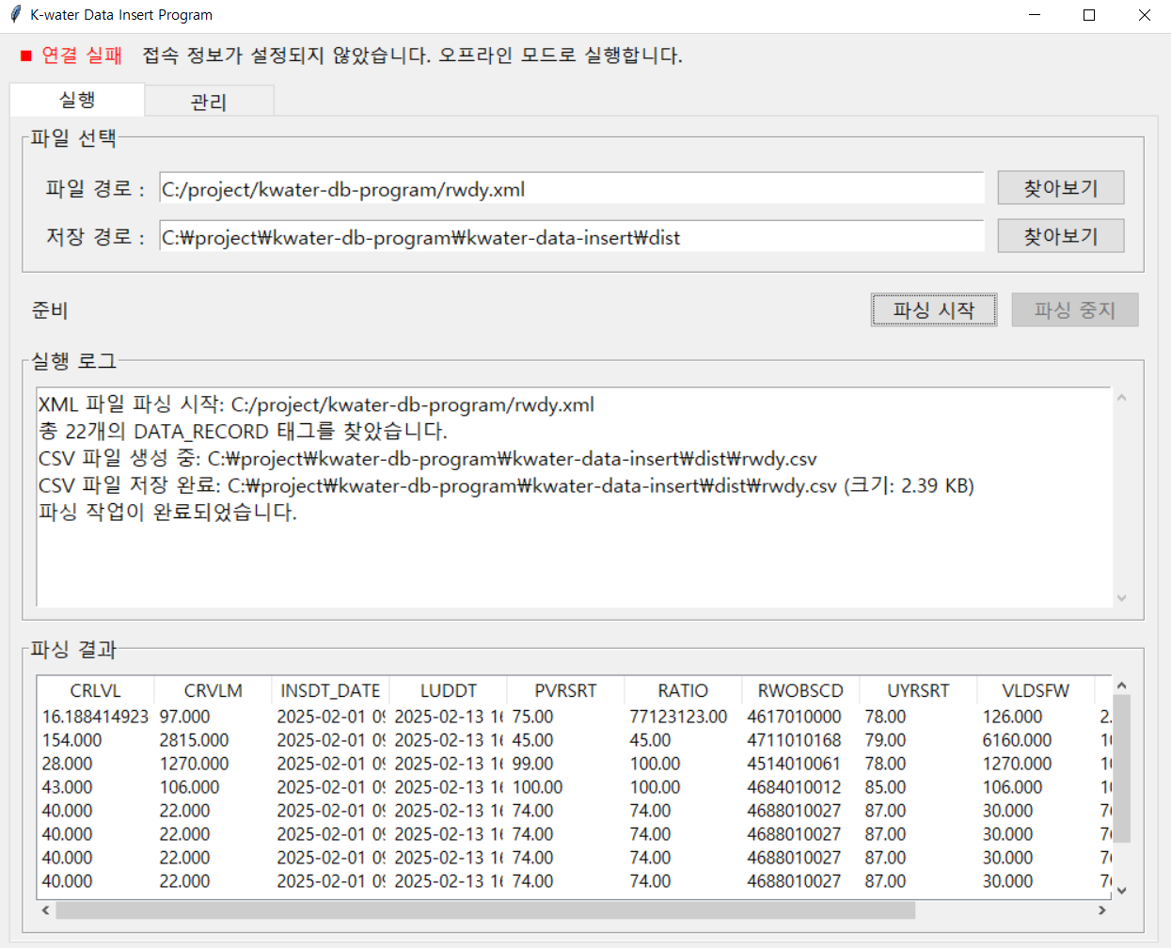
프로그램 화면 및 기능 오프라인 모드
오프라인 모드에서는 로컬 XML 파일 파싱 및 CSV 변환만 가능합니다. 서버 연결이 필요한 기능은 비활성화됩니다.
오프라인 모드로 동작
K-WATER DATA INSERTION PROGRAM
XML 파일 및 저장 경로 선택
파싱 실행 시 자동 저장
파싱 과정 확인
파싱 결과 미리보기 테이블

Slide 7
프로그램 화면 및 기능 온라인 모드
온라인 모드에서는 자동화 주기에 맞춰 서버의 XML 파일을 다운로드하고 DB에 삽입하며, 실시간 진행 상태를 확인할 수 있습니다.
온라인 모드로 동작
K-WATER DATA INSERTION PROGRAM
자동화 스케줄러 제어
진행 중/완료/실패로 구분
진행 상황 모니터링
테이블 조회 결과 다운로드
테이블 데이터 샘플 표시

Slide 8
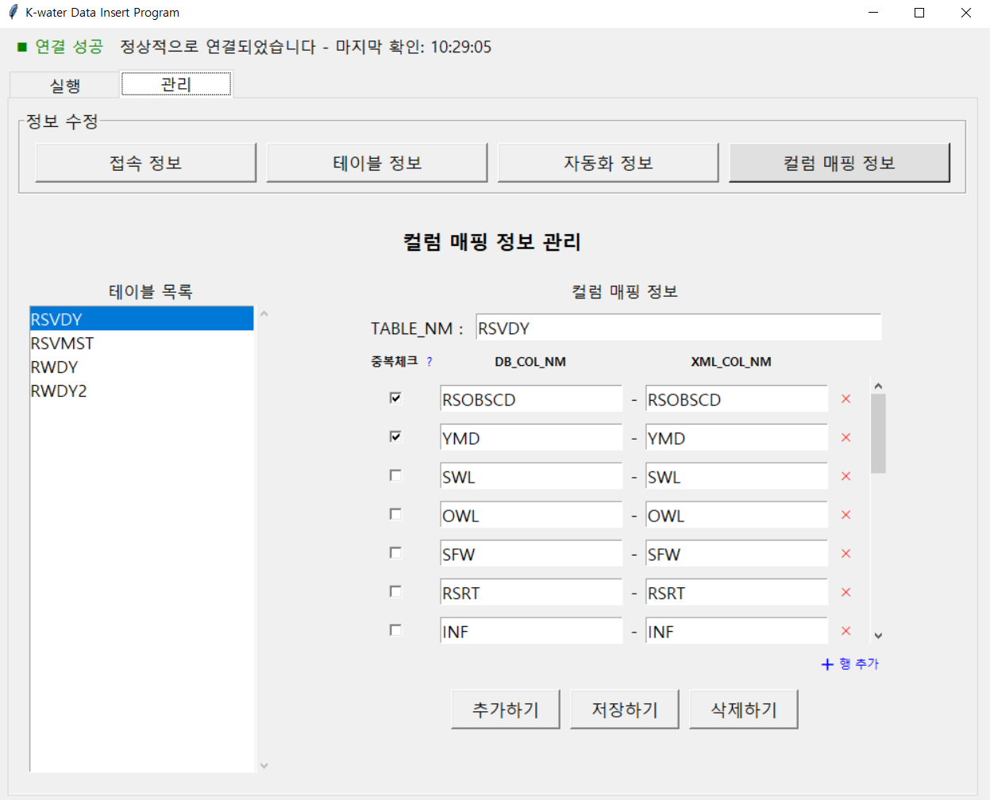
프로그램 화면 및 기능 관리 탭
관리 탭에서는 서버 설정, 테이블 정보, 자동화 설정, 컬럼 매핑 등 다양한 환경 설정을 관리할 수 있습니다.
실행/관리 탭으로 구분
K-WATER DATA INSERTION PROGRAM
정보 수정 네비게이션 버튼
테이블 선택하여 정보 수정
사용자가 직접 정보 입력
정보 추가/저장/삭제 기능

Slide 9
주요 성과 및 기대효과
주요 성과
(주)메타빌드 인디고 EAI 대비 데이터 누락 및 오류 발생률 감소 예상
전용 프로그램을 통해 한국수자원공사가 직접 데이터 적재 가능
제한된 노트북 환경에서도 1,000개 레코드 삽입에 약 1.56초 소요되는 우수한 성능 구현
테스트 환경에서 검증 후 실제 운영 환경에 안정적으로 적용 가능
K-WATER DATA INSERTION PROGRAM
기대효과
직관적 인터페이스로 비전문가도 쉽게 데이터 관리 업무 수행
실시간 모니터링으로 문제 발생 시 신속한 대응 가능
테이블과 컬럼 매핑 기능으로 다양한 데이터 구조에 유연하게 대응
병렬 처리와 스케줄링 기능으로 시스템 자원 최적화 및 안정적 데이터 파이프라인 구축

